Slide 1
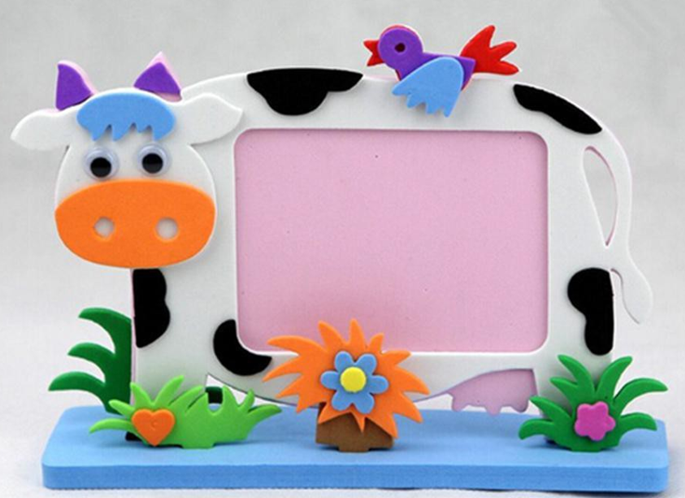
Sưu tầm bài tập phát triển
nhận thức cho trẻ 25-36 tháng.
Giáo viên: Tạ Thị Thảo

Slide 2
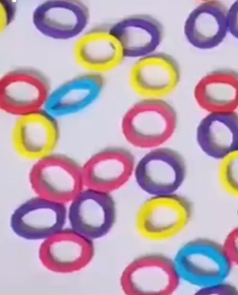
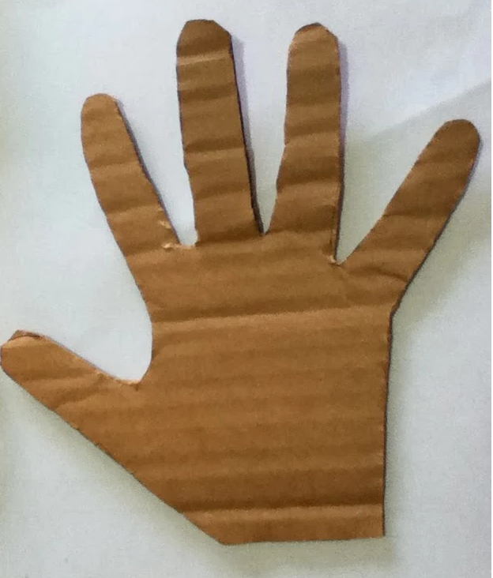
1. Tìm vòng đúng màu.
Mục đích- Yêu cầu: Trẻ biết phân biệt màu sắc và chọn vòng
đúng màu với các ngón tay theo mẫu.
Chuẩn bị: Bìa carton cắt hình bàn tay.
Vòng thun bằng len đủ màu.

Slide 3
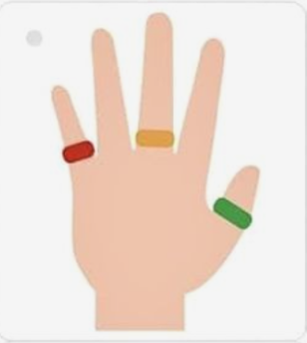
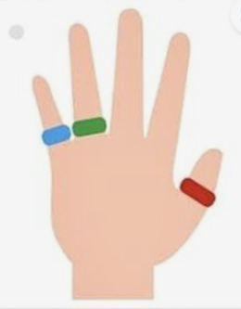
Cách chơi 1: trẻ tìm vòng đúng màu đeo vào ngón tay của mình.

Slide 4
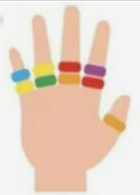
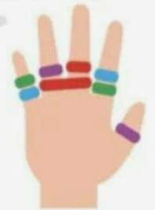
Cách chơi 2: nâng cao độ khó: trẻ phải quan sát để đeo đúng màu và đúng vị trí.

Slide 5
2. Sắp xếp màu đúng vị trí.
Mục đích- Yêu cầu: Trẻ biết phân biệt màu, chọn màu và biết xếp tương ứng.
Chuẩn bị: Bìa cứng hình những mẫu áo.
Nút áo nhựa đủ màu.
Nút hình tam giác, vuông ( làm bằng bìa cứng )

Slide 6
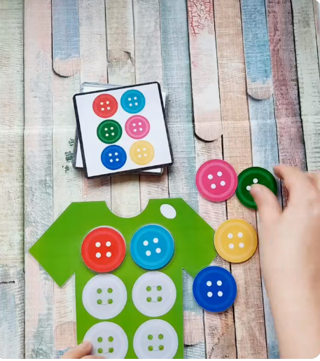
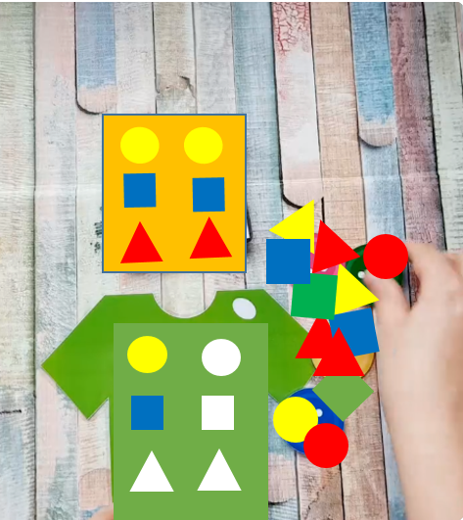
Cách chơi 1: trẻ tìm nút tròn có màu
tương ứng và xếp đúng vị trí.
Cách chơi 2: trẻ tìm nút tròn, tam giác hoặc vuông
có màu tương ứng và xếp đúng vị trí.

Slide 7
Cách chơi 2: trẻ tìm nút tròn, tam giác hoặc vuông có màu tương ứng và xếp đúng vị trí.

Slide 8
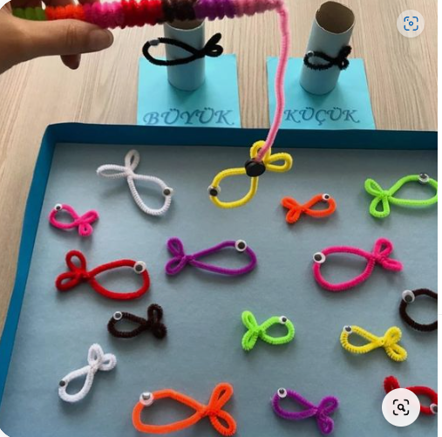
3. Câu cá
Mục đích- Yêu cầu: Trẻ biết định hướng để câu được cá theo ý thích.
Chuẩn bị: Hộp bằng bìa cứng làm hồ cá.
Cá làm bằng len màu, có gắn nam châm ở phần đuôi.
Cần câu bằng sợi len màu, đầu có gắn nam châm.

Slide 9
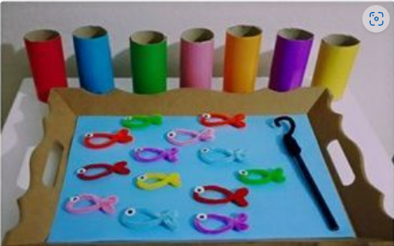
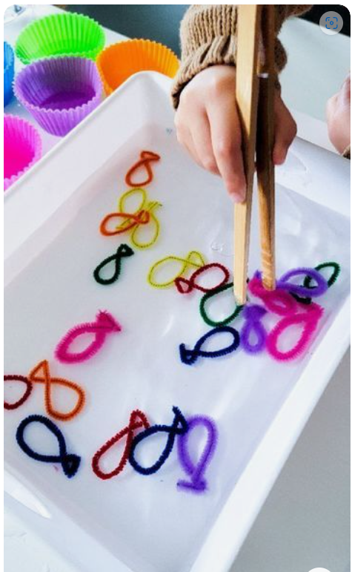
Cách 1: trẻ câu cá theo ý thích.
Cách 2: câu cá và đặt vào ống có màu tương ứng.
Cách 3: gắp cá đặt vào khuôn giấy có màu tương ứng.

Slide 10
4. Chơi với que gỗ.
Mục đích- Yêu cầu: Trẻ biết so hình que gỗ với hình mẫu để tìm ra hình có màu sắc tương ứng.
Chuẩn bị: bìa carton có hình que gỗ, hình vẽ ông mặt trời có các tia nắng được tô màu ở 2 đầu.
Que gỗ có sơn màu ở 2 đầu (que đè lưỡi).

Slide 11
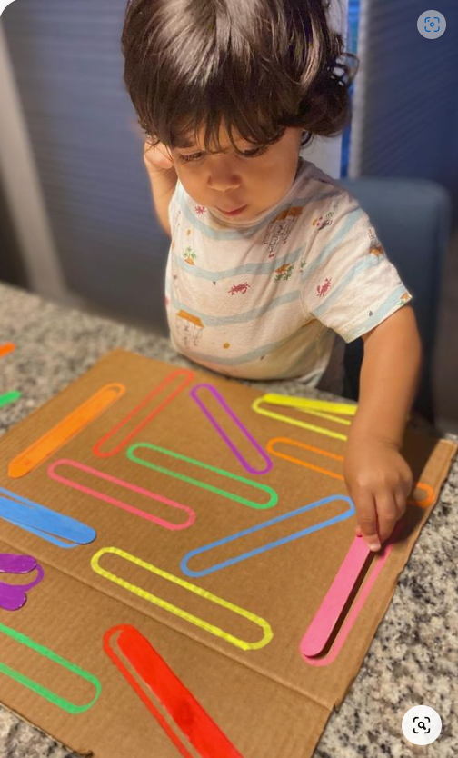
Cách 1: trẻ tìm que gỗ đúng màu
và đặt khớp với hình trên bìa carton.

Slide 12
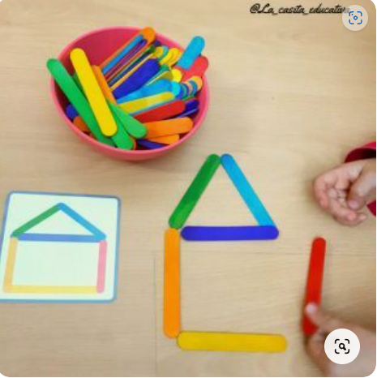
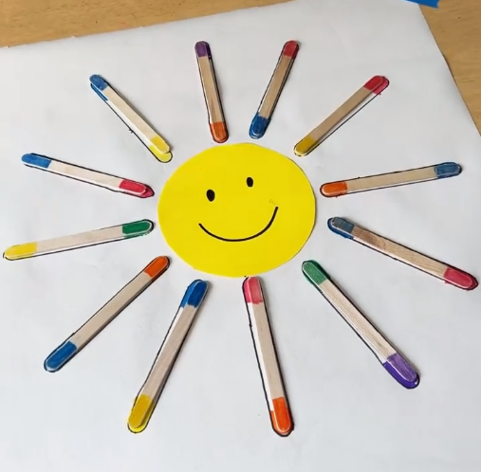
Cách 3: trẻ tìm que gỗ đúng màu ở 2 đầu
và đặt tương ứng với các tia nắng trên hình vẽ.
Cách 2: trẻ tìm que gỗ đúng màu
và xếp theo hình mẫu.

Slide 13
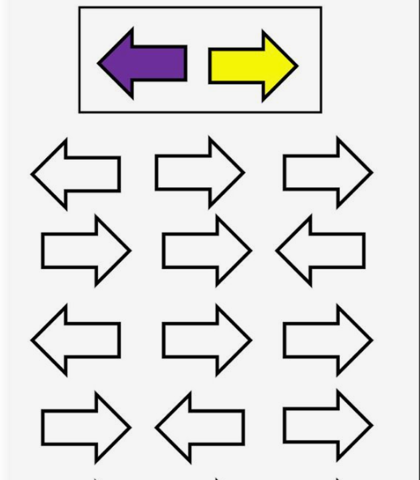
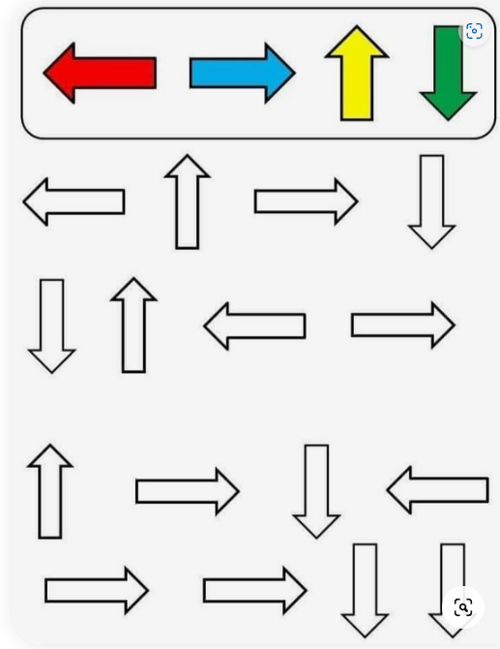
5. Đặt hình đúng hướng.
Mục đích- Yêu cầu: Trẻ biết so hình và xếp hình mũi tên đúng hướng.
Chuẩn bị: bìa carton có vẽ hình mũi tên.
Cách 1: trẻ tìm mũi tên và xếp
đúng hướng.
Cách 2: tương tự như cách 1
nhưng tăng độ khó.

Slide 14
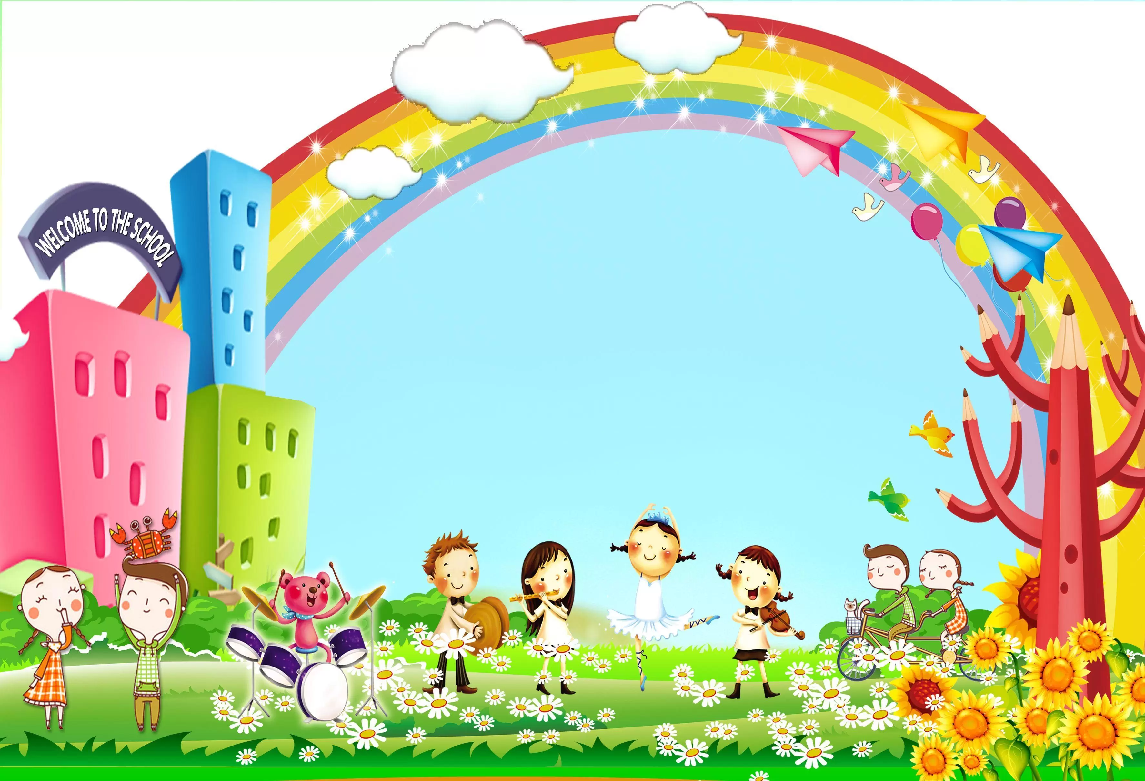
Chúc các bé chơi thật vui nhé

